Slide 1












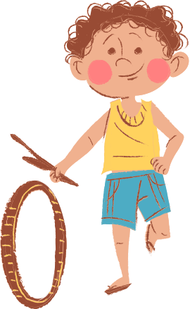
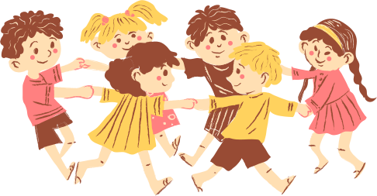




Slide 2


Slide 3
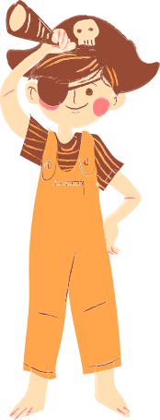

Em hãy nhắc lại yêu cầu viết ở tiết trước.

Slide 4


Em gặp khó khăn gì trong khi viết bài văn ở tiết 4? (Thời gian hoàn thành bài viết, nội dung bài viết, cách sáng tạo, cách dùng từ ngữ,…)
Em tự đánh giá bài làm của mình ở mức nào?
Em nghĩ mình có thể làm gì để bài làm tốt hơn?

Slide 5


Slide 6

1. Nghe nhận xét chung của giáo viên.

Slide 7

2. Đọc lại bài làm của em và nhận xét của thầy cô để biết ưu điểm và hạn chế trong bài.

Slide 8
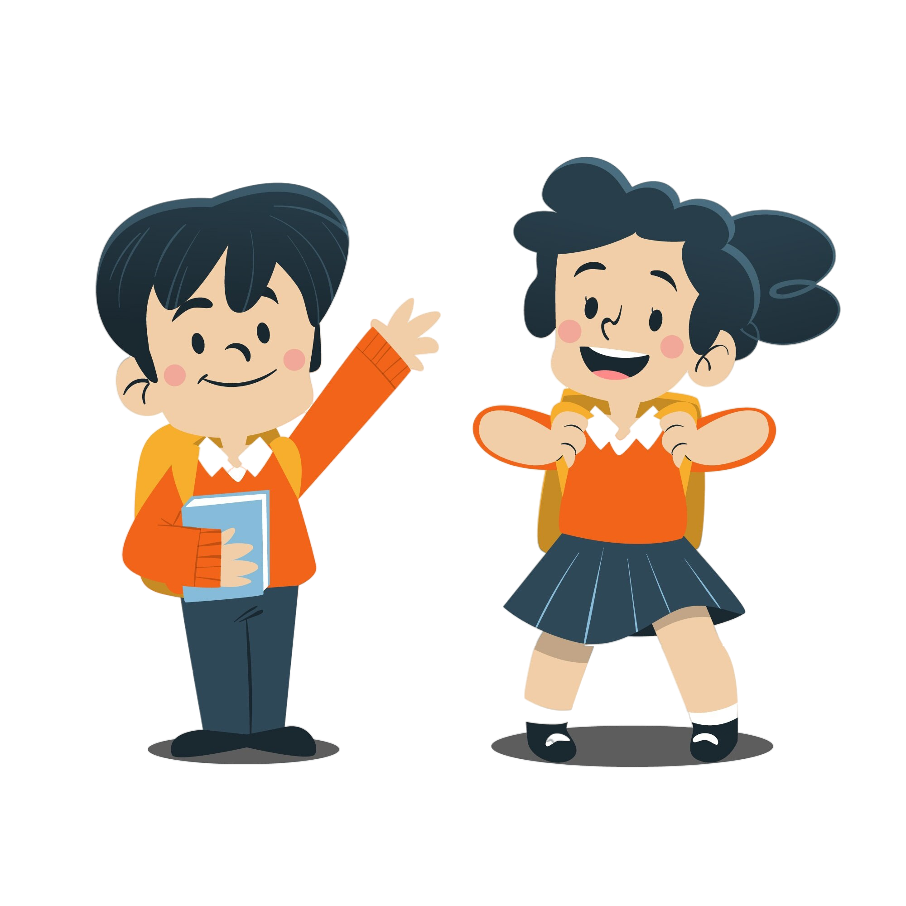
3. Trao đổi bài làm với bạn để học tập các ưu điểm trong bài của bạn.
Cách lựa chọn và kể các chi tiết sáng tạo trong câu chuyện
Cách viết mở bài, kết bài ấn tượng
Cách sử dụng
từ ngữ hay, sinh động

Slide 9
- Ý hay mà em muốn học tập ở bạn.
- Ý hay mình được góp ý.
- Đọc lại bài văn trước và sau khi được góp ý chỉnh sửa của GV và bạn bè.

Slide 10

4. Sửa lỗi trong bài (nếu có) hoặc viết lại một đoạn cho hay hơn.

Slide 11


Slide 12

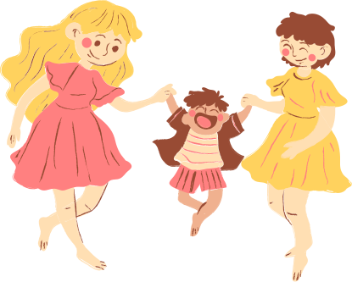
1/ Ghi vào sổ tay những điều em học được để viết bài văn kể chuyện sáng tạo.
2/ Tìn một bài thơ viết về trẻ em.

Slide 13

- Đối với yêu cầu 1: Em ghi lại những điều học được sau khi nhận được trao đổi, góp ý từ thầy cô, bạn bè trên lớp và có thể chia sẻ các ghi chép với người thân. Lưu ý ghi vào sổ một cách khoa học và rõ ràng để dễ theo dõi, đồng thời có những khoảng trống để bổ sung những ý cần thiết sau này.
- Đối với yêu cầu 2: Em tìm bài thơ để chuẩn bị cho tiết đọc mở rộng ở bài sau. Có thể tìm truyện trong thư viện trường/ góc thư viện ở lớp, tủ sách gia đình, trên mạng, báo, tạp chí.

Slide 14


Slide 15


Slide 16


